Slide 2
Медиа́ция — одна из технологий альтернативного урегулирования споров с участием третьей нейтральной, беспристрастной, не заинтересованной в данном конфликте стороны — медиатора, который помогает сторонам выработать определённое соглашение по спору, при этом стороны полностью контролируют процесс принятия решения по урегулированию спора и условия его разрешения.

Slide 4
Использование посредников для разрешения споров отмечается с древних времён, историки отмечают подобные случаи ещё в торговле финикийцев и Вавилоне. В Древней Греции существовала практика использования посредников (proxenetas), римское право, начиная с кодекса Юстиниана (530—533 н. э.), признавало посредничество. Таким образом медиатор это не кто иной, как посредник сторон, находящихся в спорной ситуации

Slide 5
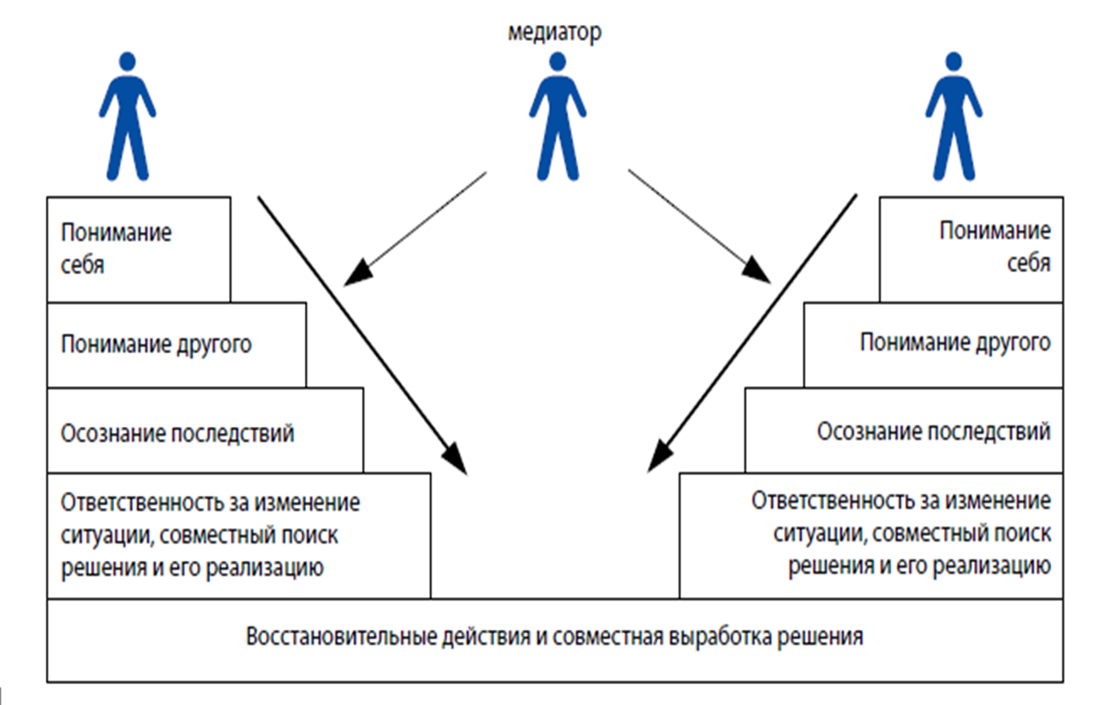
(Куратор службы примирения)

Slide 6
Восстановительная медиация направлена на создание условий для диалога, в процессе которого ответственность за принятые решения лежит на сторонах-участниках конфликта, и в результате которого происходит заглаживание вреда и восстановление отношений. Таким образом, основная задача медиатора — не помирить стороны, а создать такие условия для сторон и их диалога, в которых они смогут сами прийти к важному восстановительному эффекту примирения и заключению договора.

Slide 7
Добровольность.
Принципы работы службы примирения
Согласие сторон на участие в примирительной процедуре.

Slide 8
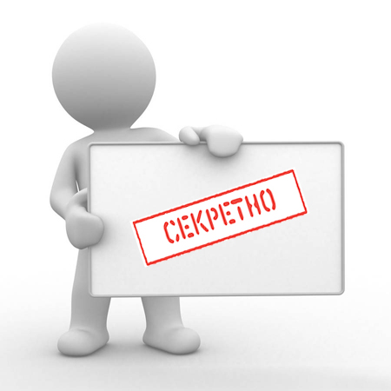
Конфиденциальность.
Принципы работы службы примирения
Все участники примирительной процедуры, включая ведущего, гарантируют Неразглашение сведений, полученных во время процедуры.

Slide 9
Нейтральность.
Принципы работы службы примирения
Куратор службы примирения
НЕ принимает и
НЕ поддерживает ни одну из сторон.

Slide 10
Основные этапы работы службы примирения.
Если участники согласны на примирительную процедуру
1. Получение информации о конфликте. Учителя, очевидцы, родители, «почтовый ящик» и др.
3. Согласие участников конфликта на примирение
2. Анализ конфликта и проведение предварительных переговоров с участниками конфликта.
4. Проведение примирительной процедуры и заключение мирового соглашения.

Slide 11
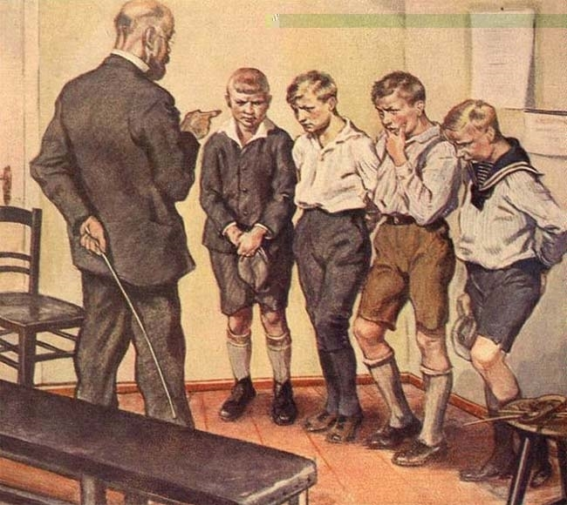
Если участники НЕ согласны на примирительную процедуру,
переходим к
административным действиям

Slide 12
Что дает участие в примирительной процедуре
Обидчику
«Жертве»
Возможность увидеть свой поступок со стороны
Осознать последствия своего поступка
Принести извинения и получить прощение
Вернуть уважение к себе
Восстановить отношения
Избавиться от негативных эмоций и желания отомстить
Увидеть ситуацию под иным углом зрения
Вернуть уважение к себе
Восстановить отношения
Учиться самостоятельно искать выходы в сложных жизненных ситуациях

Slide 13
ШСП МАОУ-СОШ № 141
Всегда на связи и готовы помочь в решении конфликтов:
Руководитель Службы примирения – Шивцова Алена Юрьевна (каб.19)
Куратор Службы примирения – Вертячих Наталья Сергеевна (каб. 31)
Куратор Службы примирения – Кудрина Эльвира Вадимовна (каб.1)

Slide 14
Обращайтесь!
Всегда рады помочь!

